Slide 1
오픈소스리눅스프로그래밍
-아이디어발표-
컴퓨터공학과 201421263 오세원

Slide 2
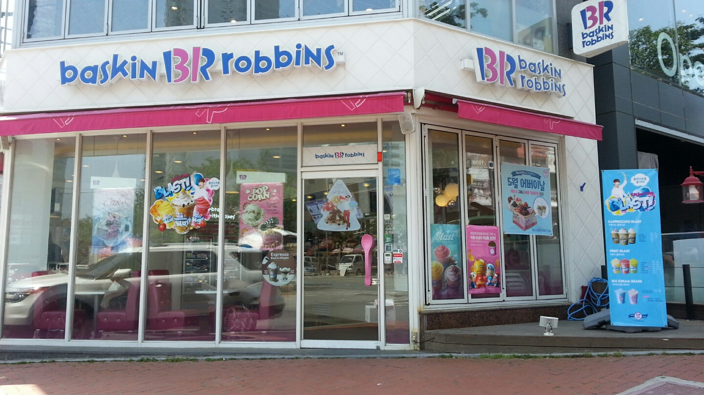
주제
?
술자리에서 하는 술게임의 한 종류로
서로 1부터 숫자를 외치며 31을 외치는 사람이 패배하게 되는 게임

Slide 3

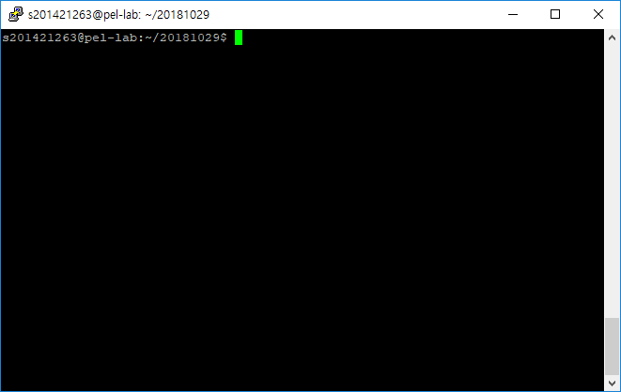
규칙
사용자 1
사용자 2
1 ~ 3
4 ~ 6
7 ~ 9

Slide 4
예상 작동 과정
사용자 1
사용자 2
STOP!
UP!
세마포어 접근
세마포어 접근
1
2
3

Slide 5
동작순서
1
2
While(true){
공유 메모리가 31에
도달할 때까지
게임이 끝났는지 확인
및 순번 돌리기
}
Semaphore
접근
1
3
4
프로세스들이 참여하면 카운트하여
몇 개의 프로세스가 존재하는지 파악
(순서는 입장 순)
공유 메모리 생성
Signal
-게임이 끝났는지 확인
-한 사용자가 순번을 끝냄
-다음 순번 지정
모든 프로세스에게
게임 종료를 알림
31
게임 종료

Slide 6
사용될 기술
한 사용자가 공유메모리에 접근했을 때, 다른 사용자가 접근할 수 없도록 semaphore 사용.
한 사용자가 차례를 마침과 게임의 끝을 알려주는 signal 함수.
최소 2명에서 최대 4명의 사용자를 수용하여 사용자를 카운트하고 순서에 따라 순번을 돌아가게 할 함수

Slide 7
알고리즘
Server Process
Pause()
서버 프로세스 생성 후 대기
유저가 한명일 경우 다시 대기
Kill()
사용자 프로세스 입장을 알림
유저 수 + 1
유저 데이터 생성
User Process
User 1
User 2
Up! 명령어 실행 시
- 공유메모리 +1
Stop! 명령어 실행 시
- Server Process에게
시그널을 보내고
Server Process가
다음 유저를 세마포어에
접근시킴
Sleep()
유저가 2명 이상일 경우 일정시간 대기
Up! or Stop!
Game start
일정시간 참여가 없을 시 더 이상 없다고 판단 후 시작
Game num
Semget()
세마포어 생성
User 3
User 4
End
숫자가 31에 도달하면 각 사용자에게 패배자를 알리고 종료

Slide 8
마무리
감사합니다

